Slide 1
تركيب الخلية ووظائف مكوناتها
عمل الطالبة: جوانا غالب حدّادين
الصّف التّاسع الأساسي (أ)
بإشراف المعلّمة : سهى مدانات

Slide 2
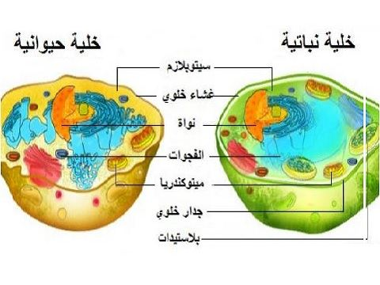
ما هي الخلية؟
الوحدة البنائية والوظيفية الأساسية في الكائنات الحية.
تقوم بجميع الأنشطة الحيوية مثل النمو والتكاثر.
تنقسم إلى خلية نباتية وخلية حيوانية.

Slide 3
أهم مكونات الخلية
الغشاء البلازمي
السيتوبلازم
النواة
الميتوكندريا
الشبكة الإندوبلازمية
جهاز جولجي
الرايبوسومات

Slide 4
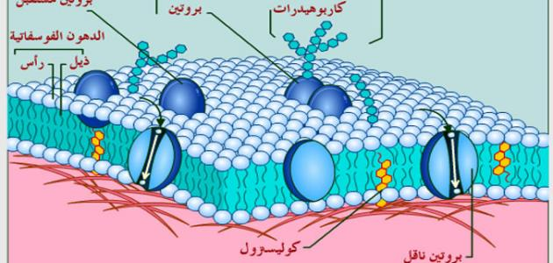
الغشاء البلازمي
الغشاء الخلوي أو الغشاء البلازمي هو غشاء شفاف يُحيط بالخلية ويفصلها عن البيئة الخارجية . يتكون الغشاء البلازمي من ليبيد ثنائي الطبقة ذو نفاذية اختيارية . تترتب الليبيدات بشكل فسيفسائي. تلعب مكونات الغشاء الخلوي دورًا هامًا في مجموعة واسعة من العمليات الخلوية. في نفس الوقت يمكن أن يعمل كنقطة اتصال بين الهيكل الخلوي والجدار الخلوي كما في الخلايا النباتية. ينظم الغشاء الخلوي دخول وخروج الجزيئات من وإلى الخلية، بالإضافة إلى احتواءِه على مستقبلات لمجموعة واسعة من الهرمونات والإشارات الخلوية.

Slide 5
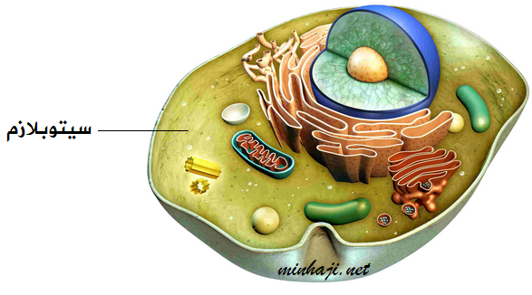
السيتوبلازم
السيتوبلازم هو جزء الخلية المحمي بغشاء الخلية. يكون هذا السيتوبلازم على شكل سائل في الخلايا مغلف بغشاء الخلية. تحتوي كل خلية على السيتوبلازم، لكن بنية السيتوبلازم بين الخلايا لا تزال مختلفة عن بعضها البعض، وفقًا لوظيفة الخلية.
يوجد في السيتوبلازم هيكل خلوي وعضيات وحويصلات مختلفة وأيضًا السيتوسول وهو سائل تطفو فيه العضيات بداخله. 70-90% من السيتوبلازم عبارة عن سائل عديم اللون، والباقي عبارة عن الهيكل الخلوي (إطار الخلية) والعضيات المختلفة.
وظائف السيت

Slide 6
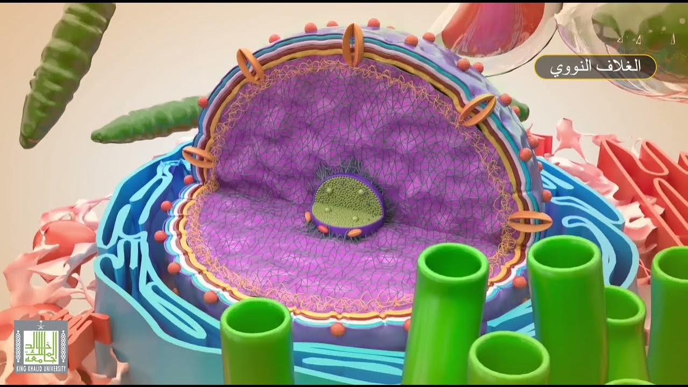
النواة
النَّواة (الجمع: نَوَيات ونَوًى) في الخلية عُضَّيةٌ بغشاء مغلق تتواجد في حقيقيات النوى. حقيقيات النوى عادةً تملك نواة واحدة، لكن أنواع قليلة من الخلايا مثل كريات الدم الحمراء عند الثدييات تكون عديمة النوى، بينما تملك أنواعٌ أخرى العديد من النوى.
تحتوي النواة على معظم المادة الوراثية الموجودة في الخلية،

Slide 7
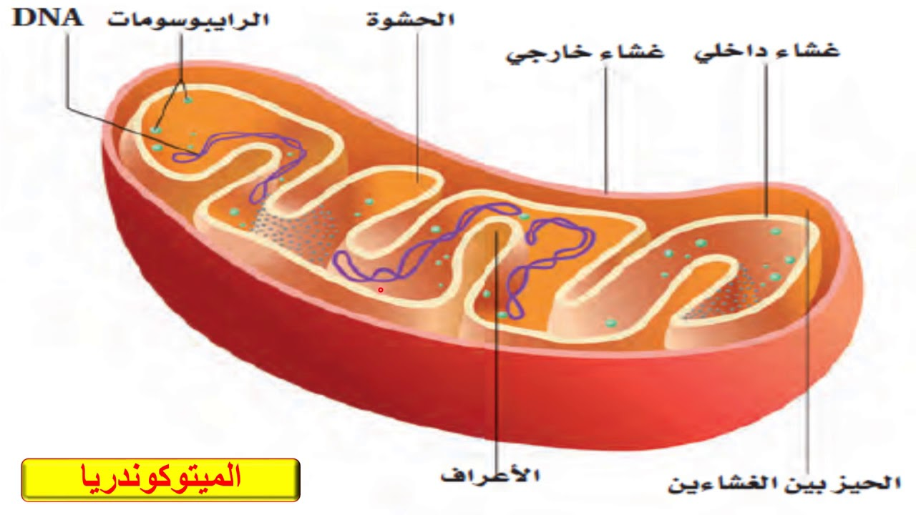
الميتوكندريا
تُعرف بمحطة الطاقة في الخلية.
تنتج الطاقة اللازمة للعمليات الحيوية.

Slide 8
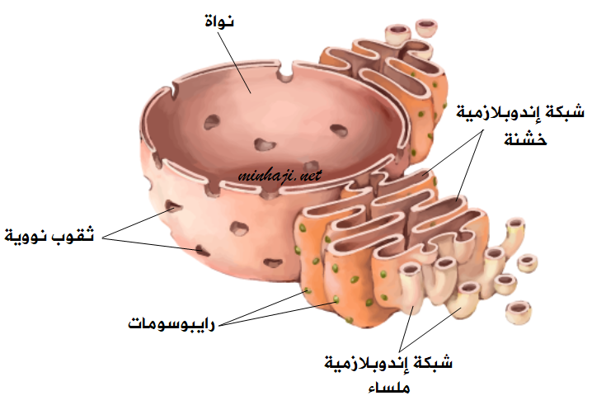
الشبكة الإندوبلازمية
نوعان: خشنة وناعمة.
الخشنة: تصنيع البروتينات.
الناعمة: تصنيع الدهون وإزالة السموم.

Slide 9
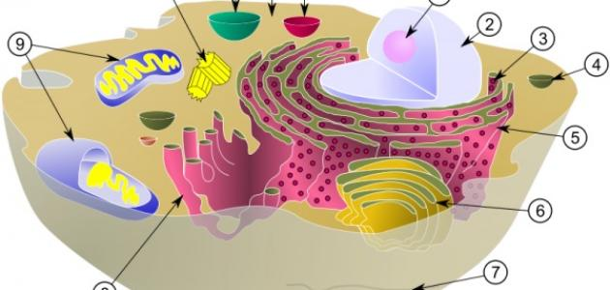
جهاز جولجي
يعدّل البروتينات ويغلفها داخل حويصلات.
يوجّهها إلى أماكنها داخل الخلية.

Slide 10
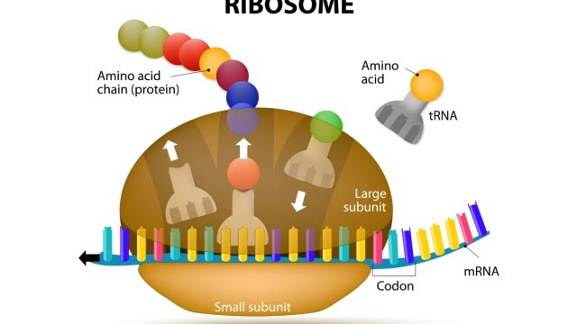
الرايبوسومات
مسؤولة عن تصنيع البروتين.
توجد حرة في السيتوبلازم أو مرتبطة بالشبكة الخشنة.

Slide 11
المصادر والمراجع
https://mawdoo3.com/-
https://ar.wikipedia.org/wiki.com-

